Slide 1
Räumliches Auflösungsvermögen

Slide 2
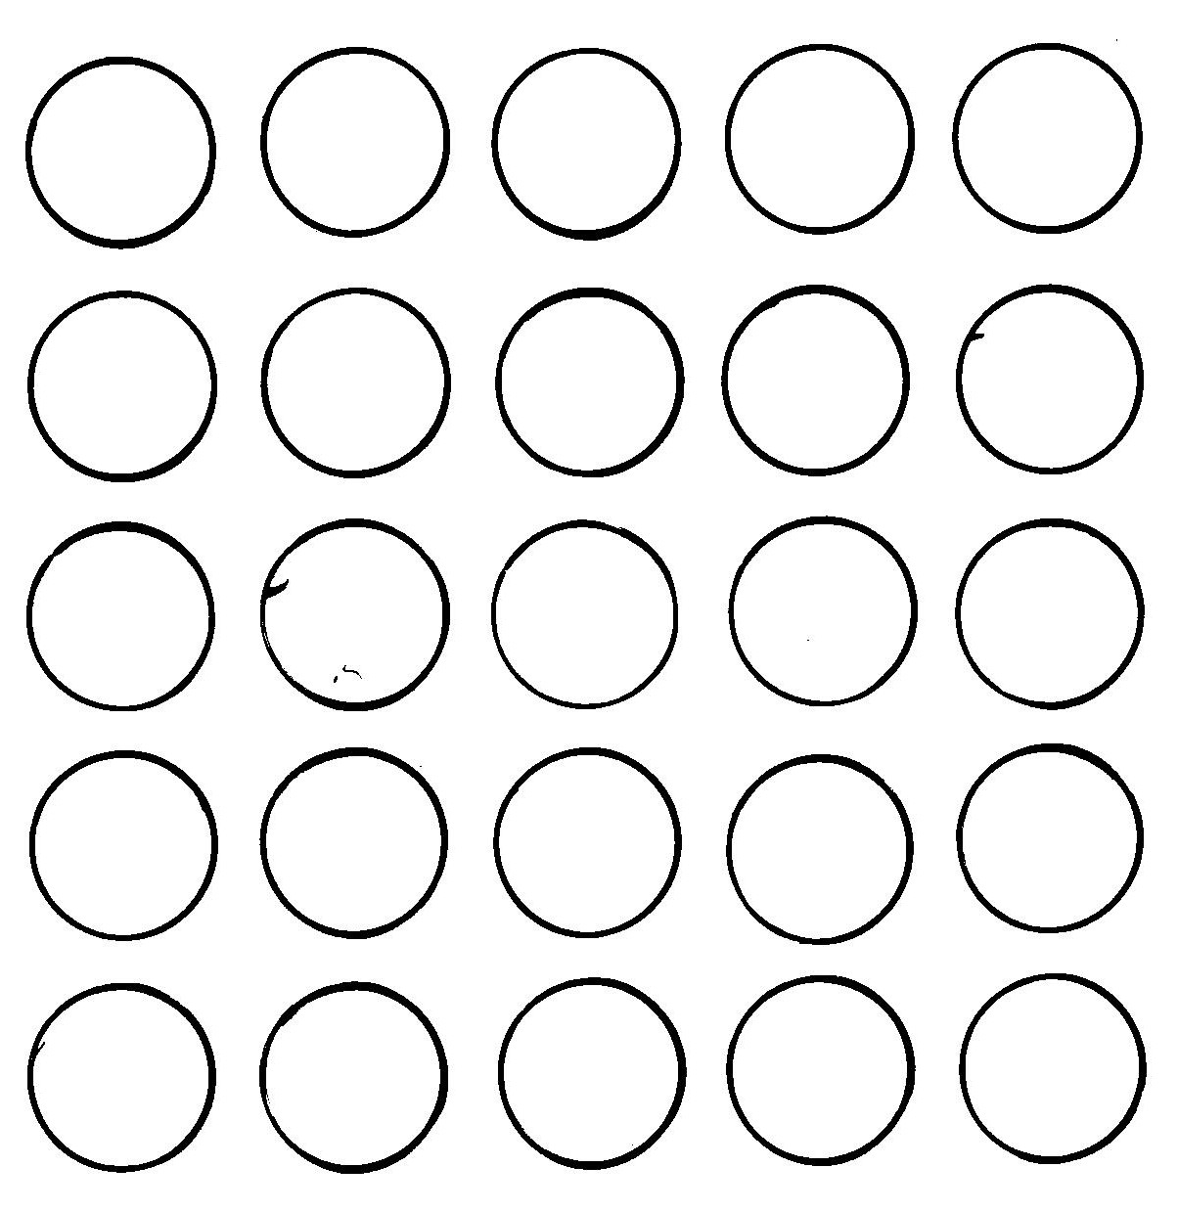
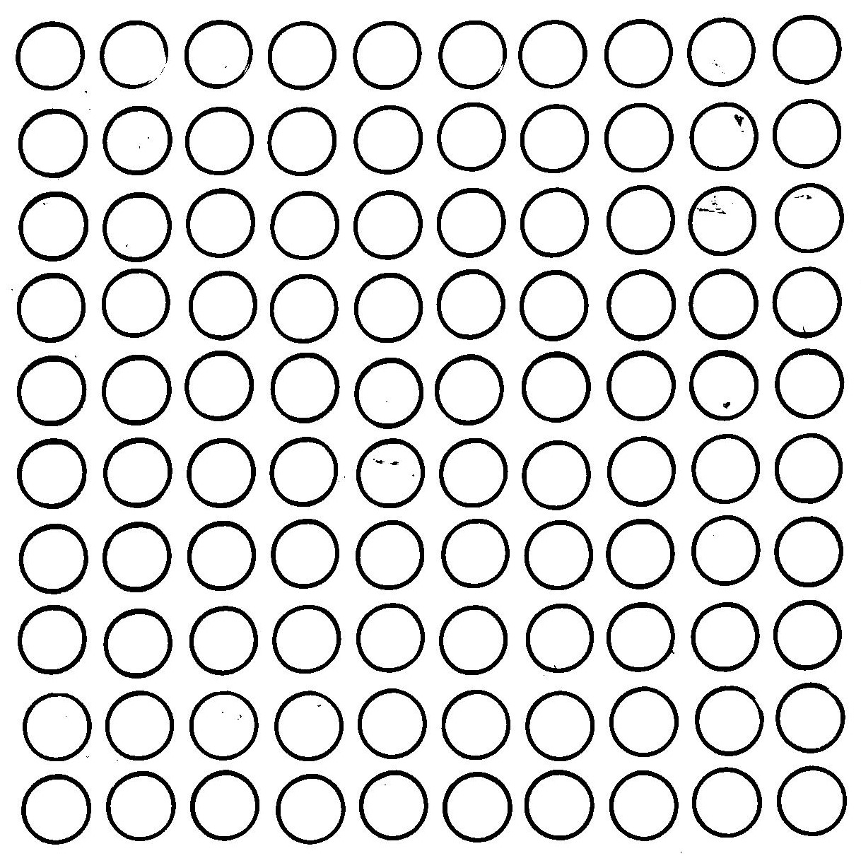
grobes Raster feines Raster
(25 Pixel) (100 Pixel)

Slide 3
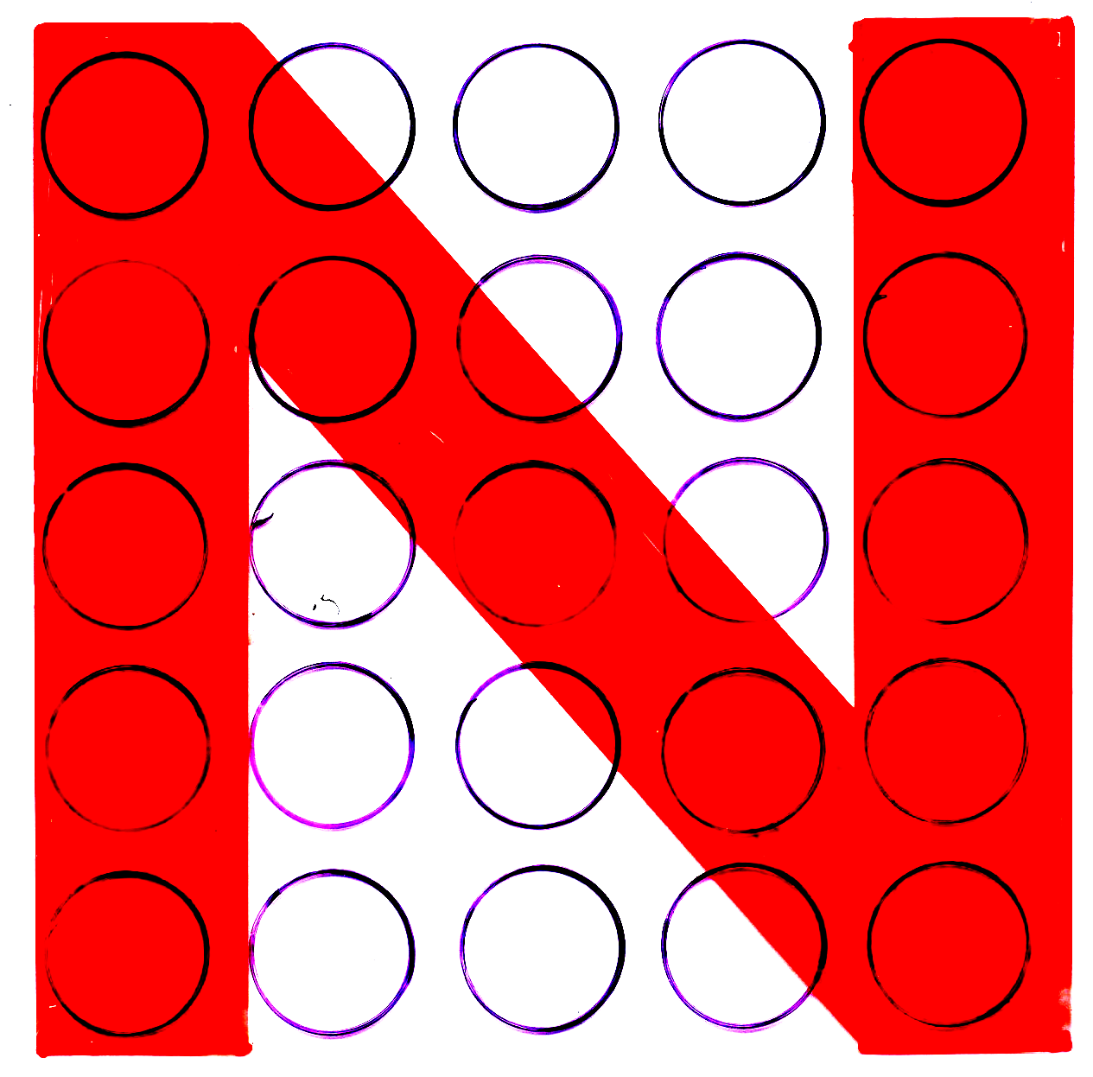
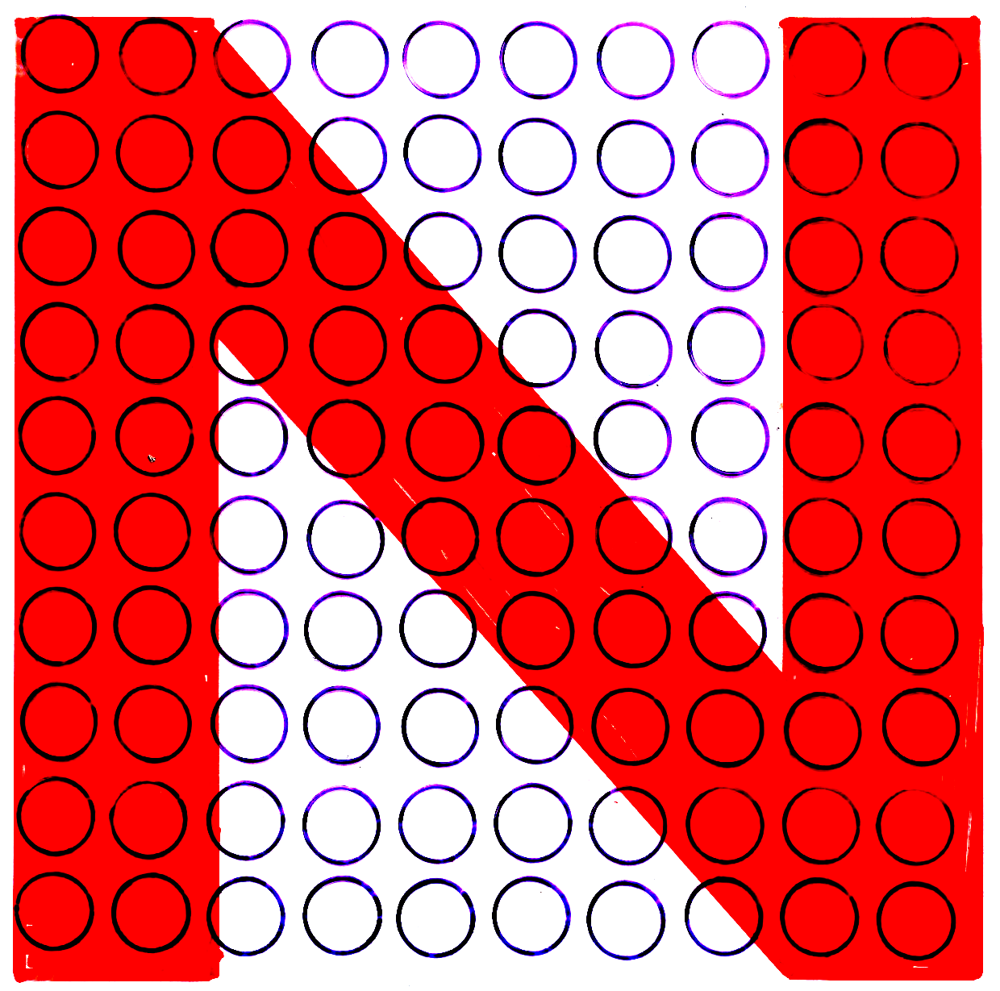
grobes Raster feines Raster
(25 Pixel) (100 Pixel)

Slide 4
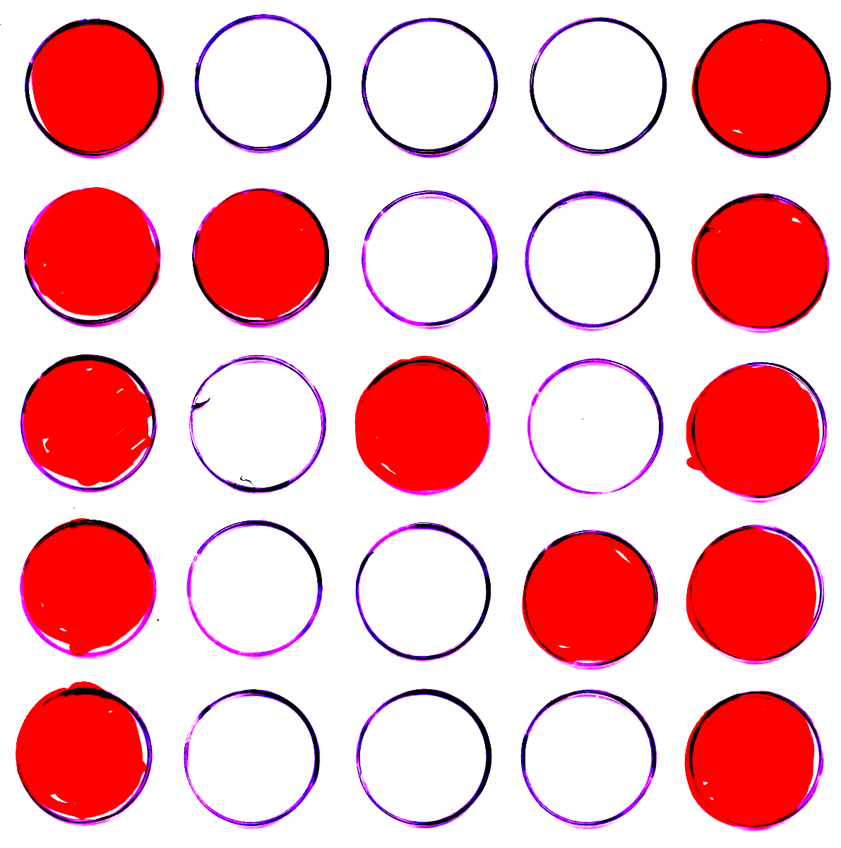
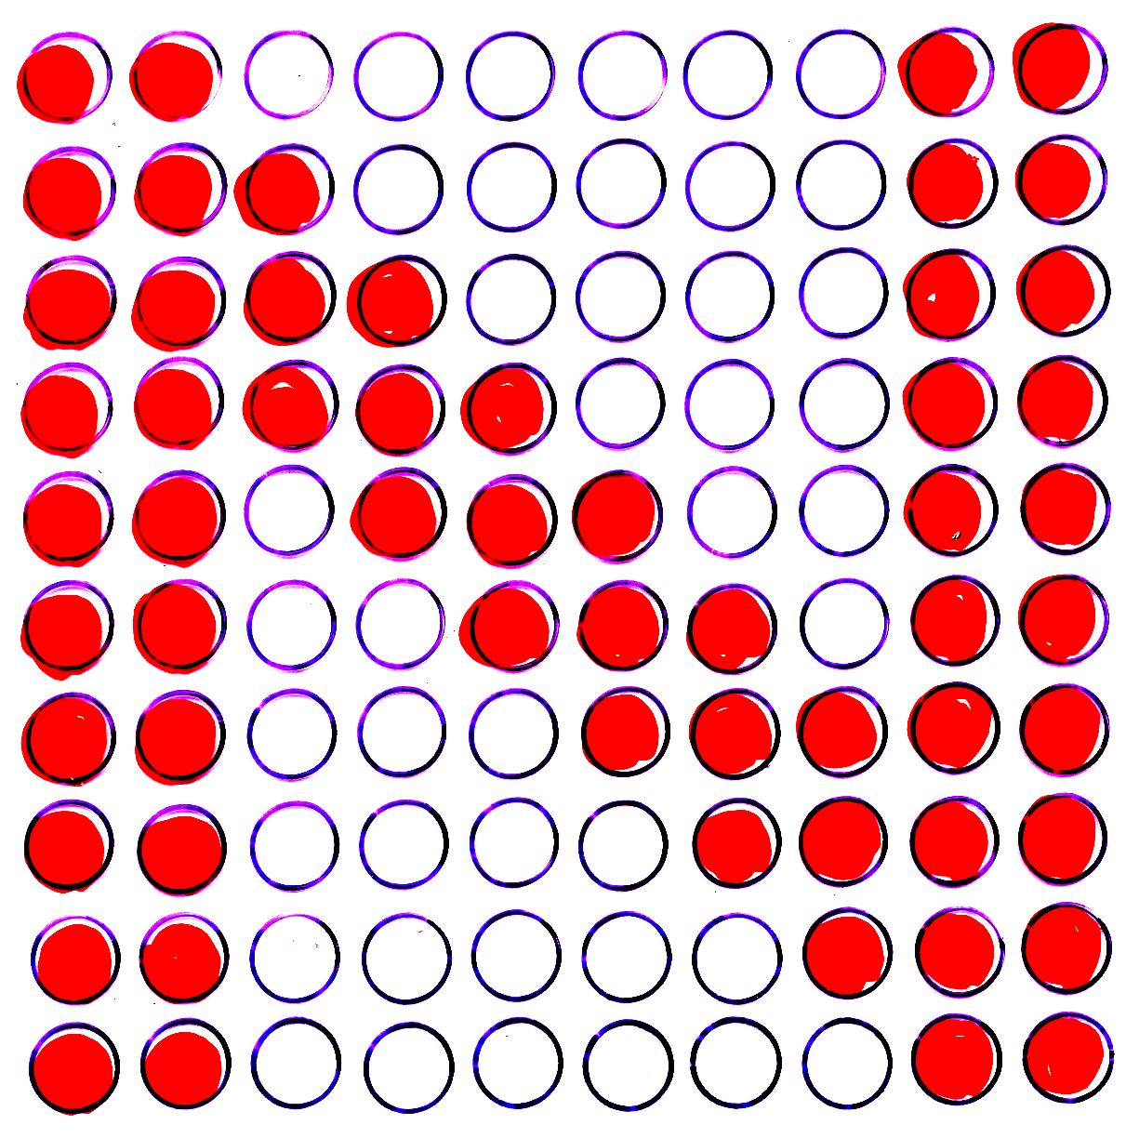
grobes Raster feines Raster
(25 Pixel) (100 Pixel)

Slide 5
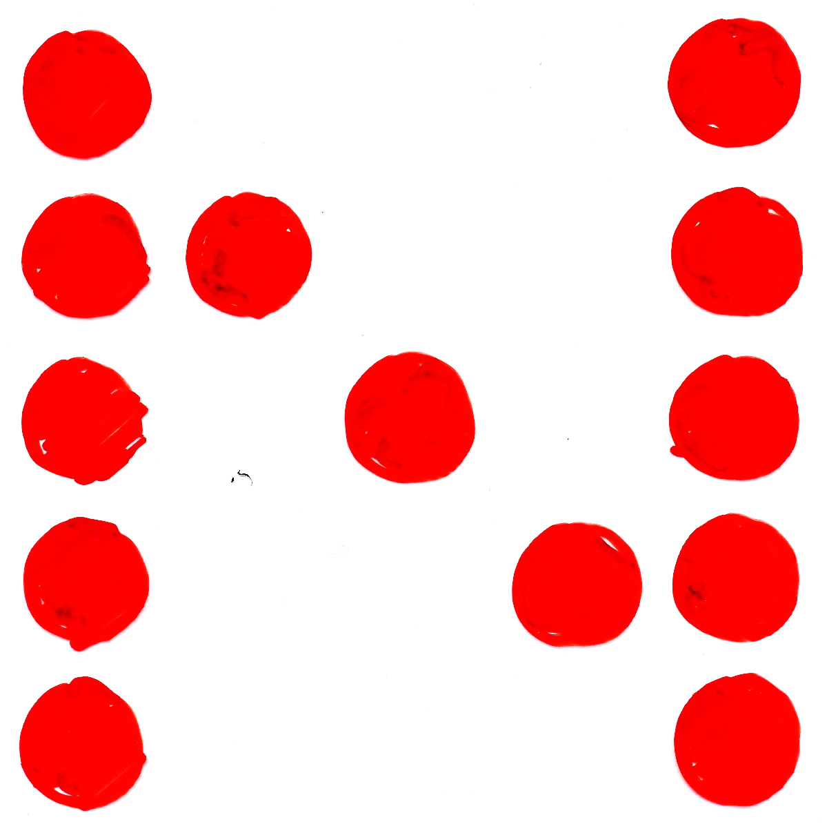

grobes Raster feines Raster
(25 Pixel) (100 Pixel)

Slide 6

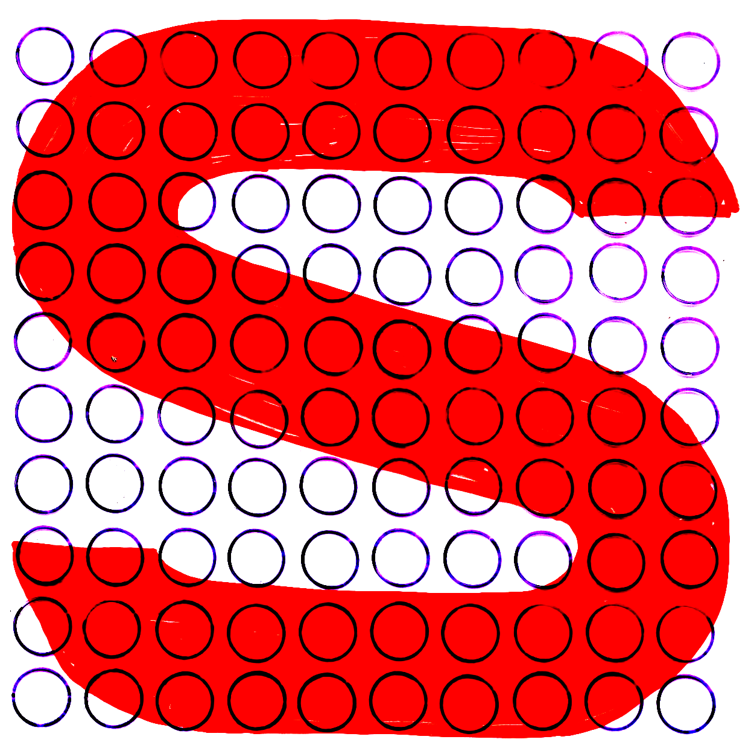
grobes Raster feines Raster
(25 Pixel) (100 Pixel)

Slide 7
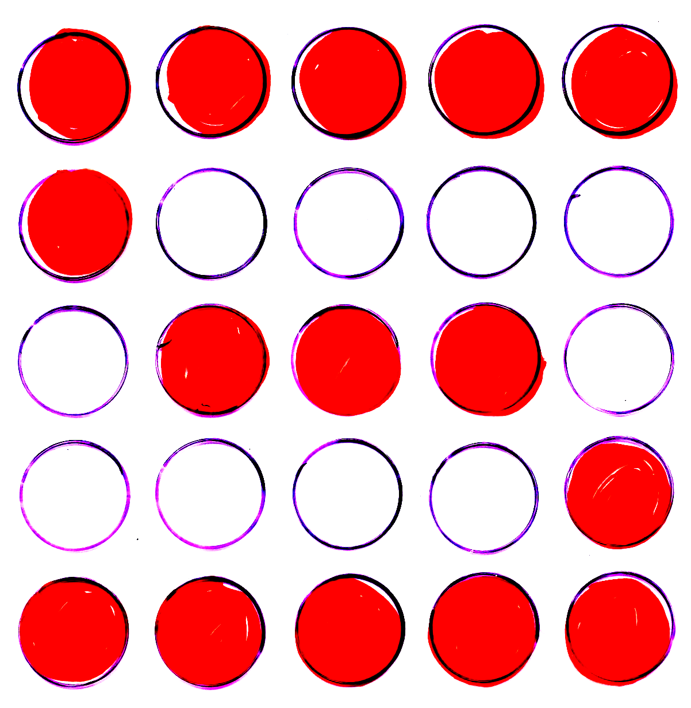
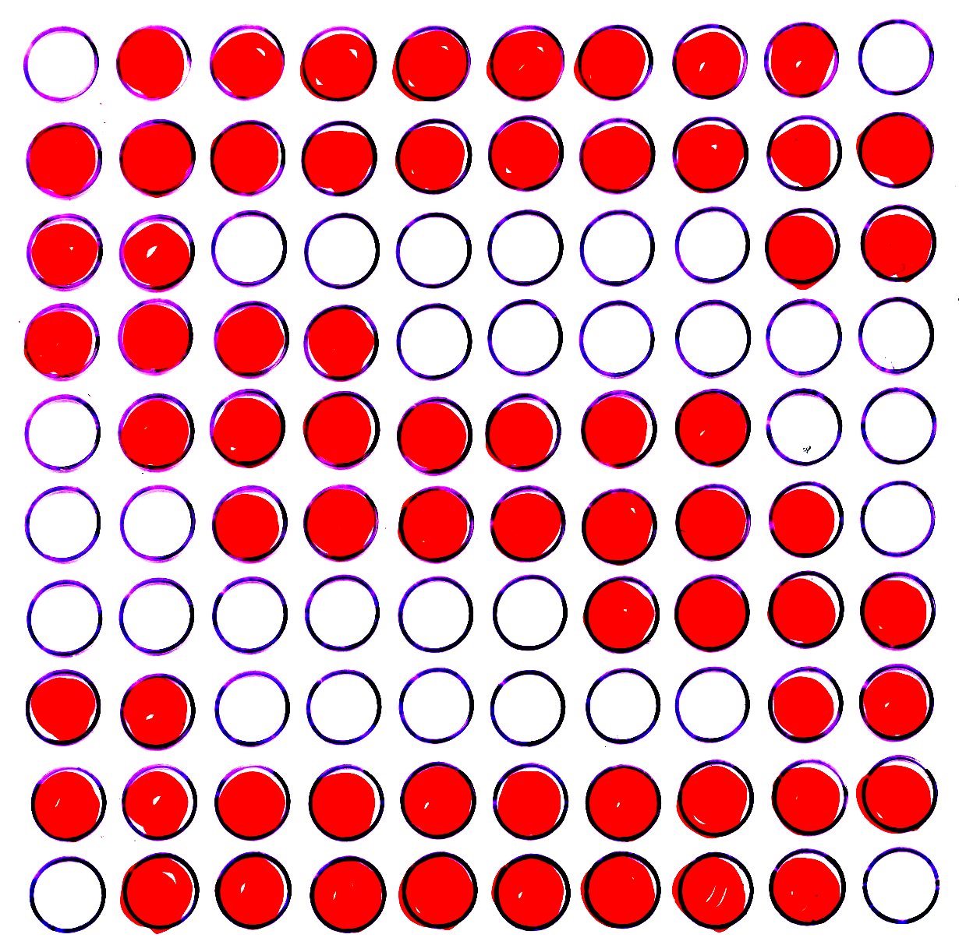
grobes Raster feines Raster
(25 Pixel) (100 Pixel)

Slide 8


grobes Raster feines Raster
(25 Pixel) (100 Pixel)

